Slide 1
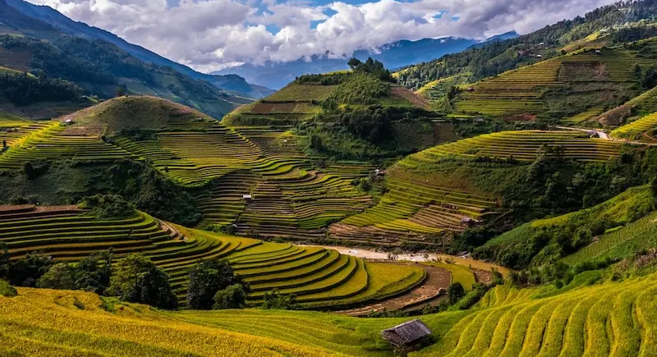
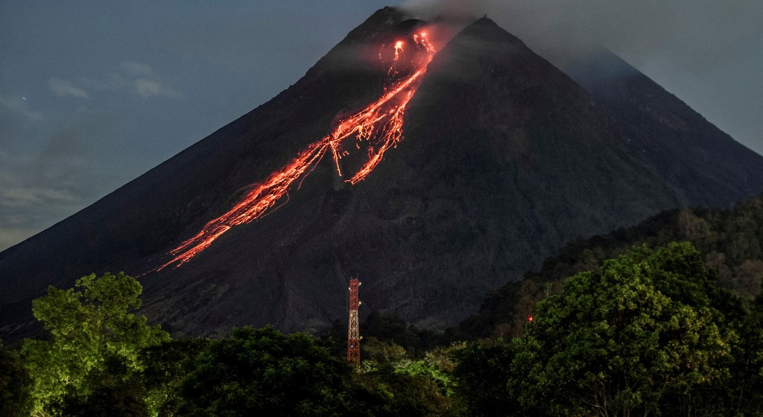
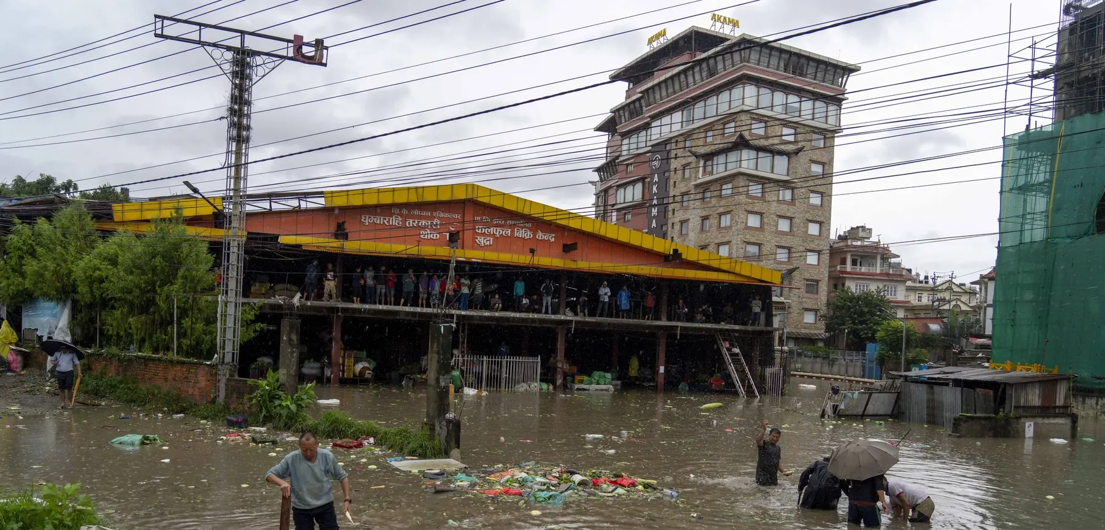
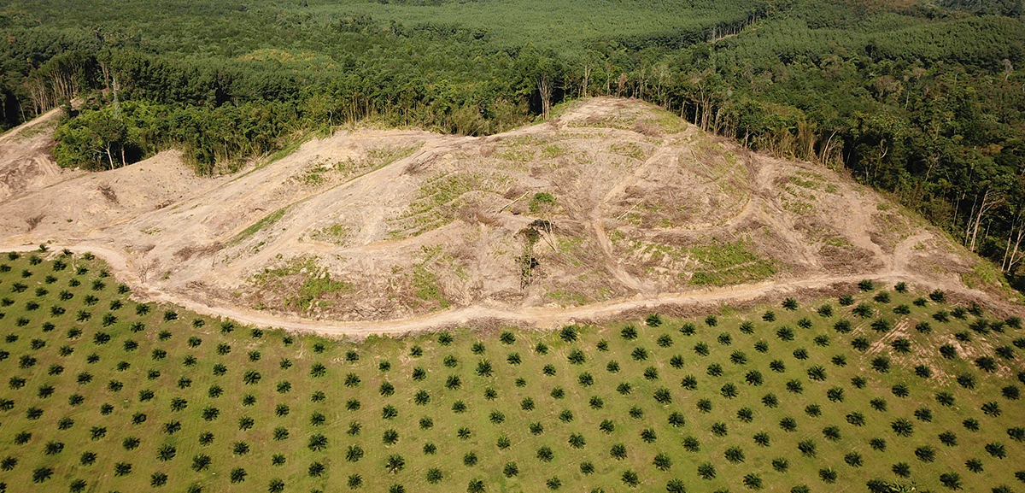
Přírodní poměry jihovýchodní Asie
Notes:
Nechte žáky krátce přemýšlet, co tyto fotografie vyznačují a zároveň mají společné, následně představte téma výuky. Na snímcích jsou zobrazeny hlavní probíraná témata – vodstvo a řeka Mekong (vlevo nahoře), geologie a tektonika – sopka Merapi (vpravo nahoře), klima – tajfuny na Filipínách (vlevo dole) a biota – odlesňování a pěstování palmy olejné (vpravo dole) . Poté rozdejte pracovní list k tomuto materiálu (viz Přílohy).

Slide 2
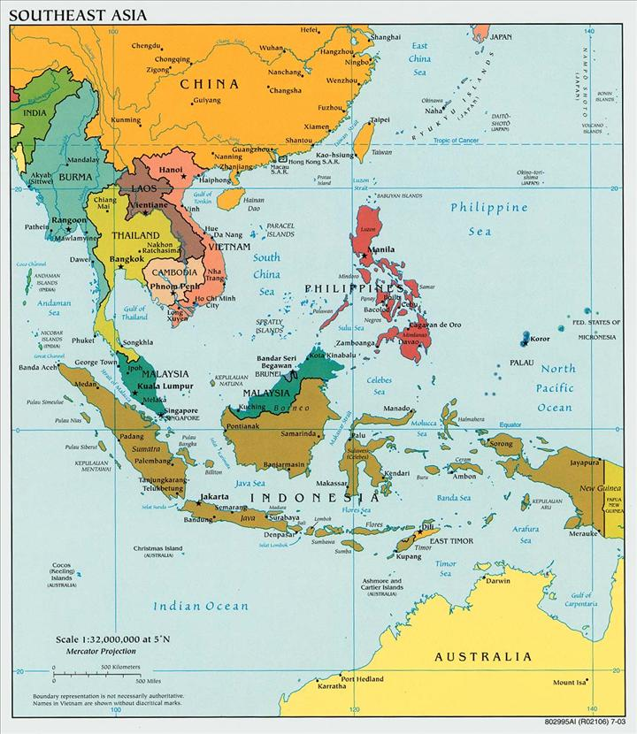
Poloha a členitost
pevninská a ostrovní část
vysoká členitost pobřeží
moře: Andamanské, Jávské, Jihočínské
zálivy: Thajský, Tonkijský
průlivy: Malacký, Sundský
souostroví: Velké a Malé Sundy, Moluky, Filipíny
Notes:
Na tomto snímku je vymezena poloha regionu a základní členitost včetně místopisných pojmů, které můžete žákům předat jako seznam, které by žáci měli znát, nebo je krátce probrat prostřednictvím ukázky na Atlasu od Mapy.com.

Slide 3
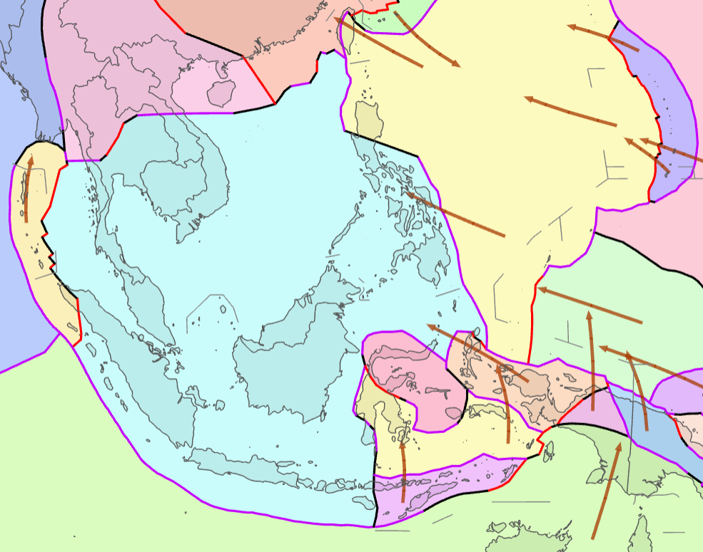
Geologie a tektonika regionu
euroasijská
indická
filipínská
styk mnoha litosférických desek – proces subdukce
hlubomořské příkopy a množství aktivních sopek
„Ring of Fire“
výrazná členitost reliéfu
pohoří: Annamské, Arakanské
sundská
australská
Notes:
U této části je klíčové, aby si žáci uvědomili složitou tektoniku regionu, která zásadně ovlivňuje chod regionu včetně častých zemětřesení, tsunami a vulkanické činnosti.

Slide 4
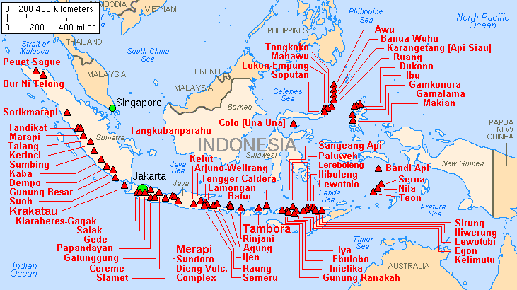
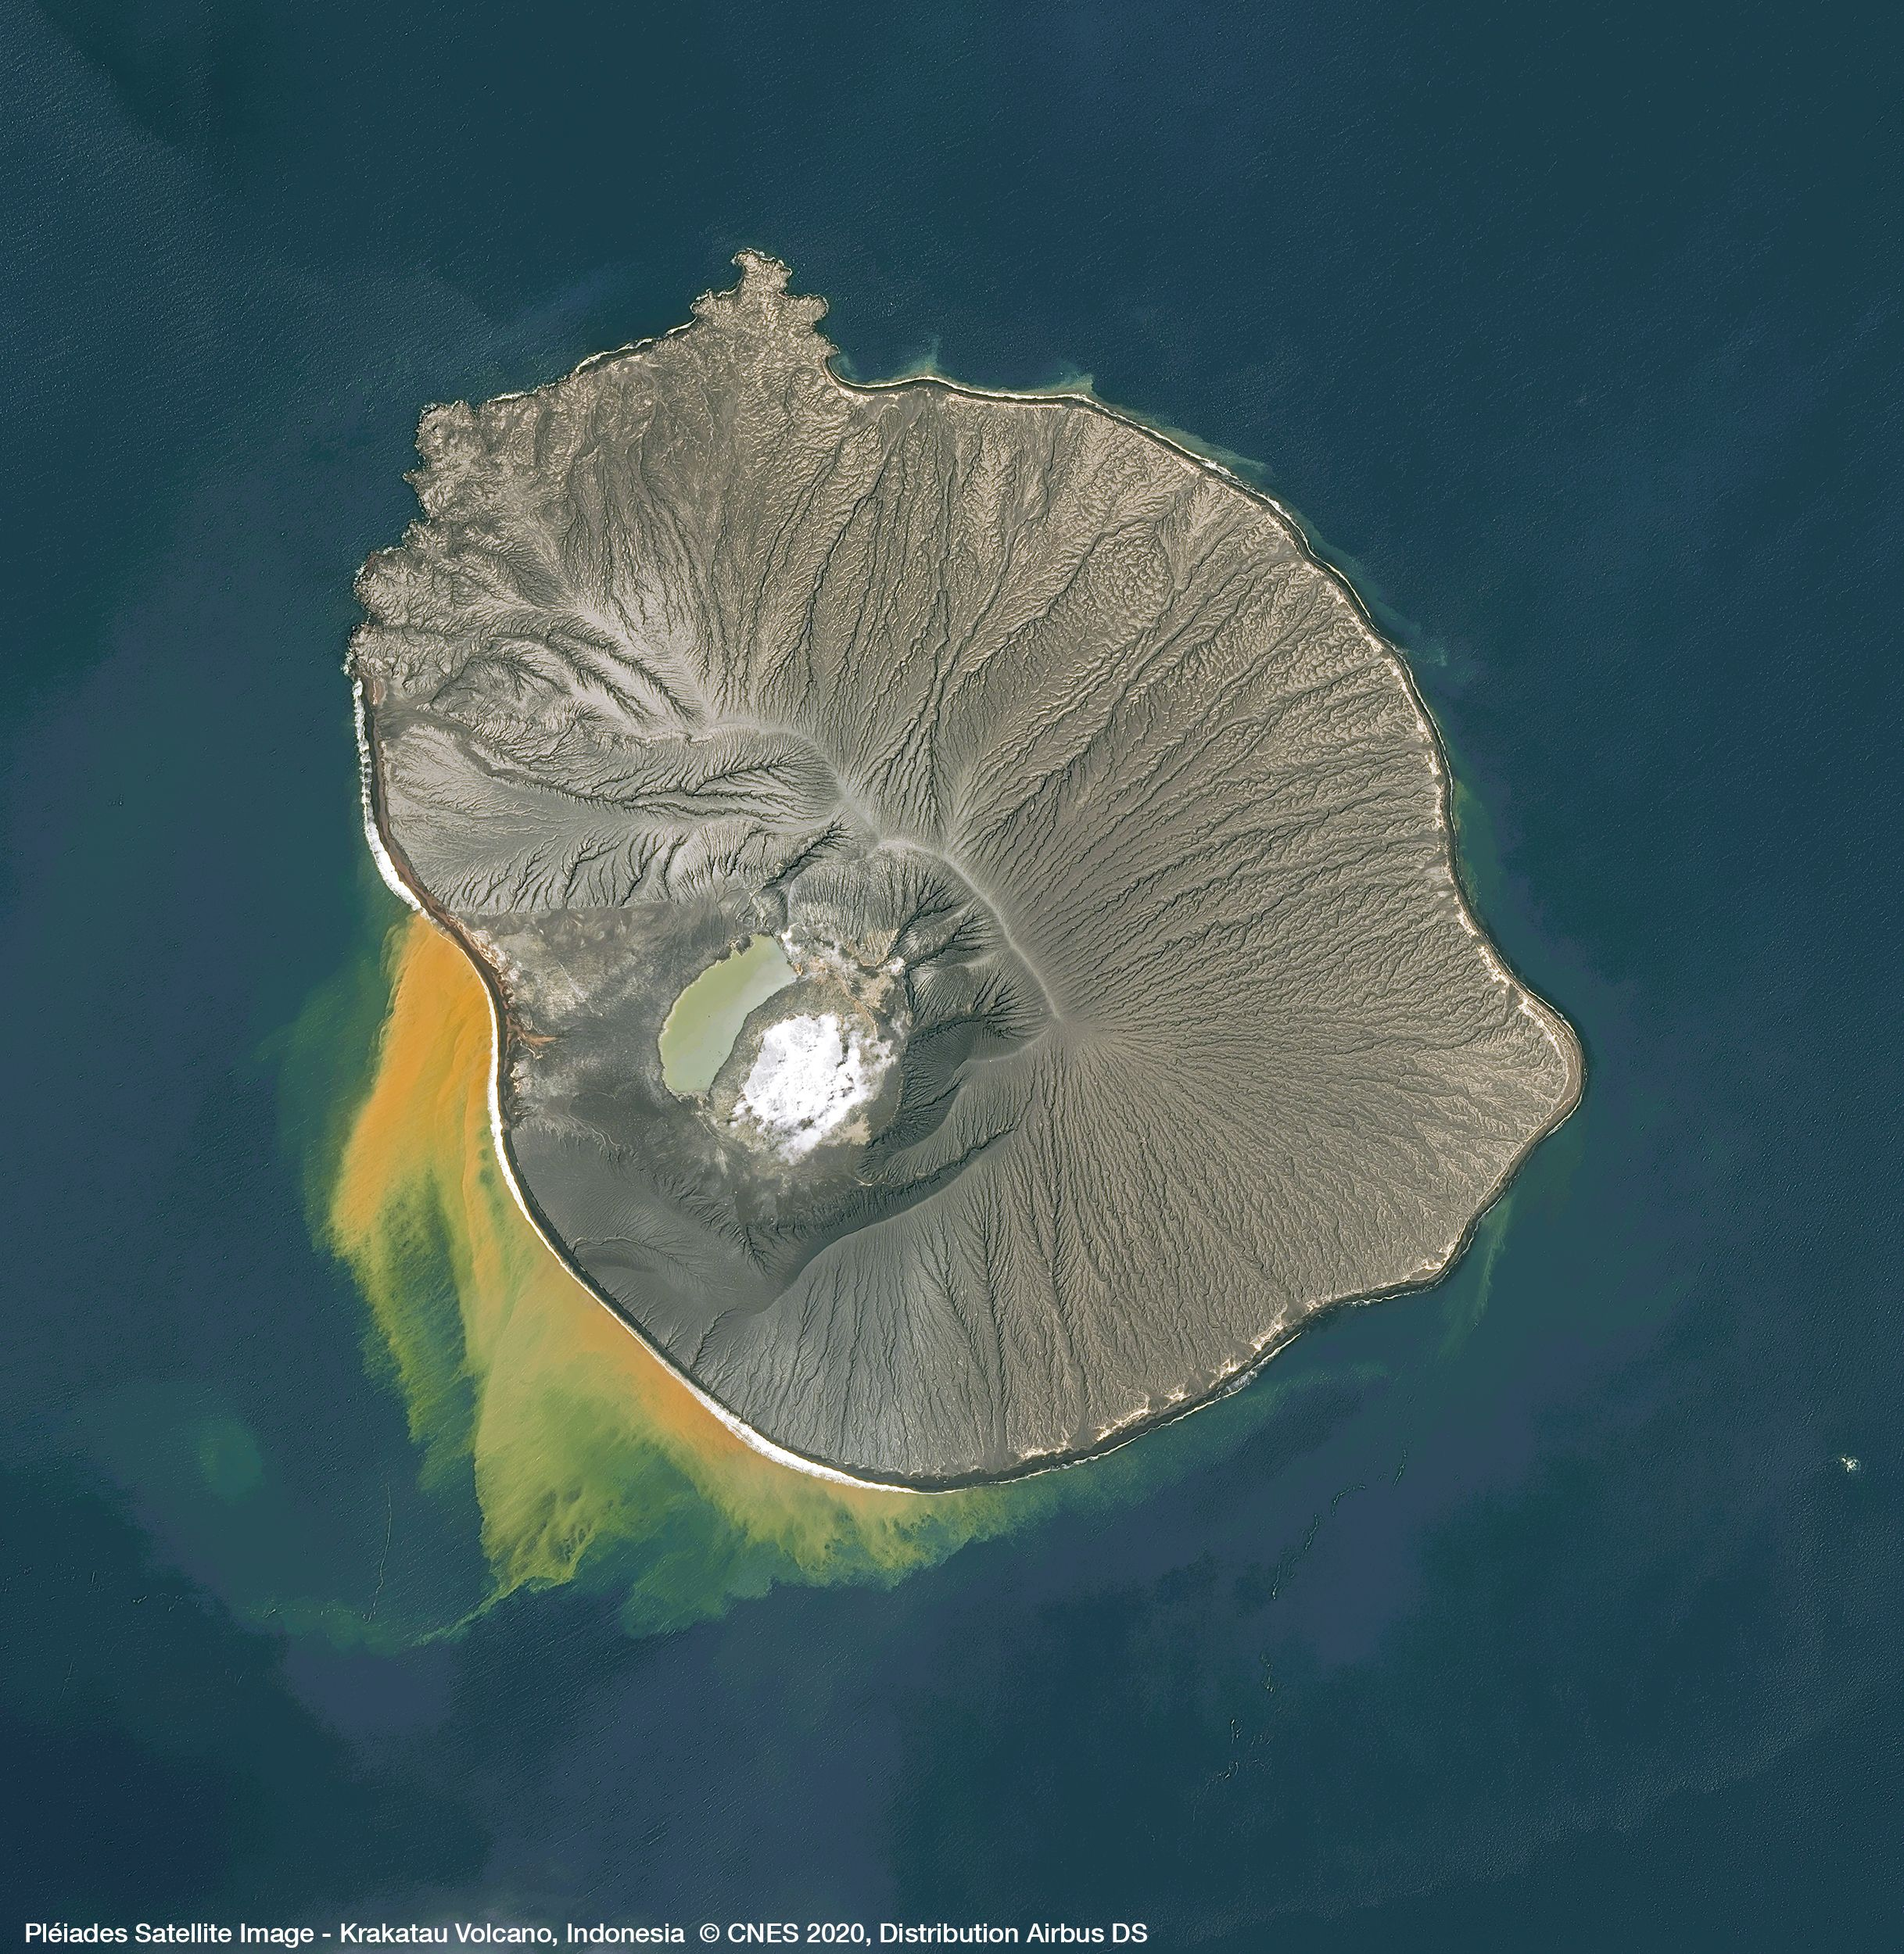
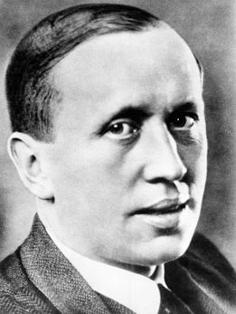
Pacifický ohňový kruh
Notes:
Jedná se o geologicky nejaktivnější oblast světa (90 % všech zemětřesení, více než 70 % všech aktivních i spících sopek), která se táhne v délce okolo 40 tisíc km podél okraje Tichého oceánu. Na levé fotografii je zachychena extrémní hustota sopek v Indonésii
Na snímku je uvedena sopka Krakatoa, která se stala inspirací pro dílo Karla Čapka Krakatit, nechte žáky hádat o jakou sopku se jedná a naveďte je.

Slide 5
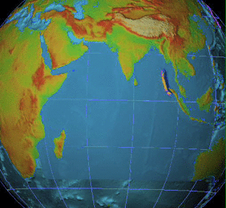
Indickooceánské tsunami 2004
26. 12. 2004
epicentrum: u pobřeží Sumatry
magnitudo: 9,1-9,3 Mw
počet obětí: okolo 230 000 lidí

Slide 6
Klima regionu
pevninská část: monzunové klima, větší výkyvy
ostrovní část: tropické vlhké klima, menší výkyvy
lednové a červnové teploty
  Singapur: leden °C; červenec: °C; rozdíl: °C
  Manila: leden °C; červenec: °C; rozdíl: °C
faktory:
26,1
27,4
1,3
25,4
27,9
2,5
zeměpisná šířka, oceánské proudy,
všeobecná cirkulace atmosféry, monzunová cirkulace,
reliéf (závětrná a návětrná strana),
vegetace (tropické deštné lesy)
Notes:
Zde je třeba upozornit na rozdíly mezi pevninskou a ostrovní částí regionu a faktory podmiňující místní klima.

Slide 7
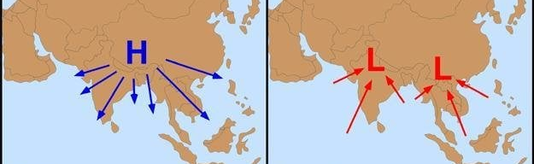
Monzunová cirkulace
letní monzun: červen-srpen
zimní monzun: prosinec - březen
zimní
letní
Notes:
Monzunová cirkulace je způsobena především rozdílným ohřevem oceánu a pevniny v průběhu roku. Během zimního monzunu vzniká díky nízké teplotě pevniny nad střední Asií tlaková výše, která od severovýchodu přináší suchý vzduch a ochlazení. Naopak během období letního monzunu převládá nad teplejší pevninou tlaková níže. Z Indického oceánu začne proudit jihozápadní vlhký vzduch, který přináší významné srážky, jejich vliv klesá s rostoucí kontinentalitou.

Slide 8
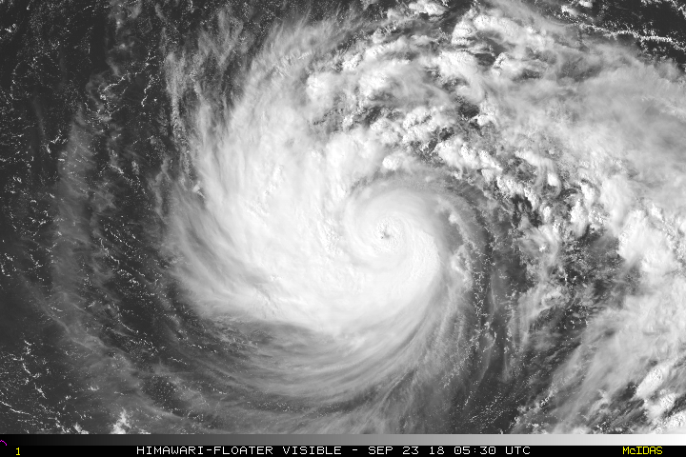
Klimatická rizika: tajfuny
tropické cyklony vznikající nad teplými oceány
Vietnam, Filipíny
záplavy, sesuvy půdy, škody na infrastruktuře
Notes:
Za zmínku stojí fakt, že jihovýchodní Asie patří k nejvíce ohroženým regionům světa z hlediska přírodních katastrof vyvolaných klimatem

Slide 9
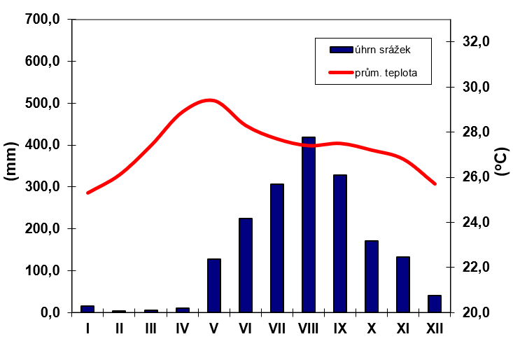
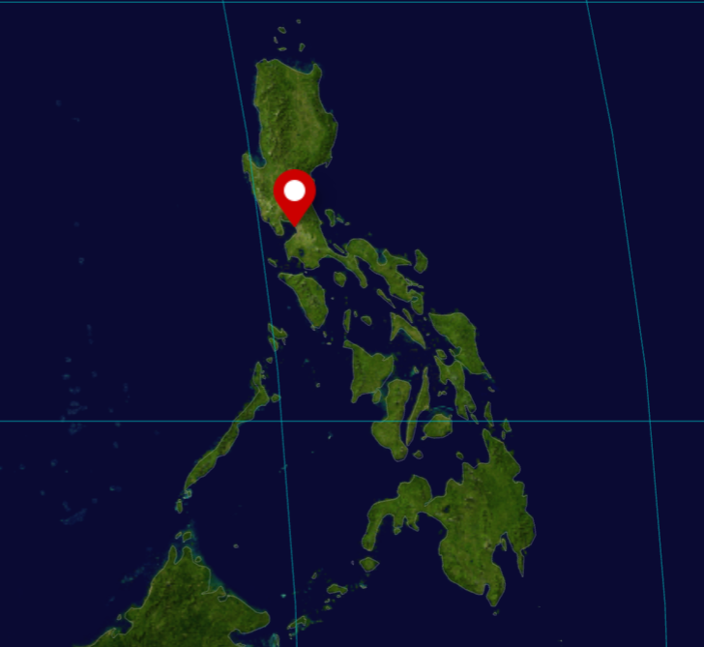
Klima regionu - klimadiagramy
Manila

Slide 10
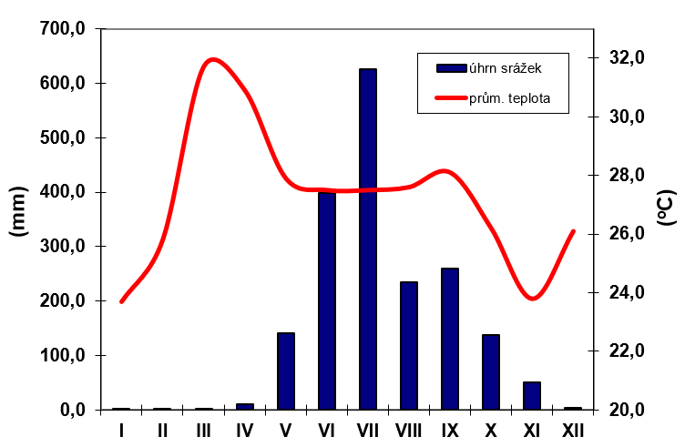
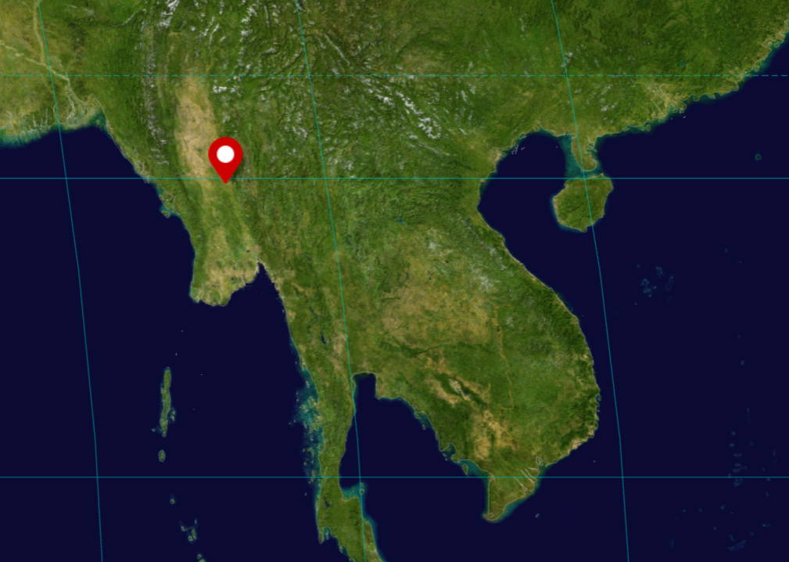
Klima regionu - klimadiagramy
Nay Pyi Taw

Slide 11
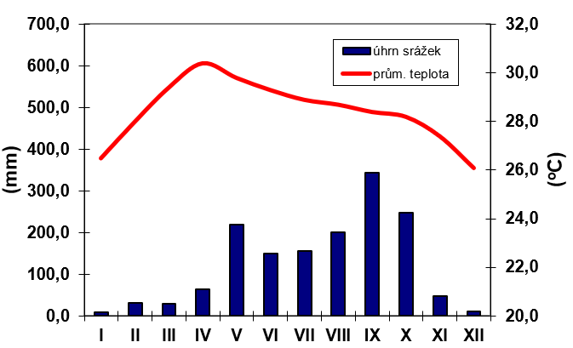
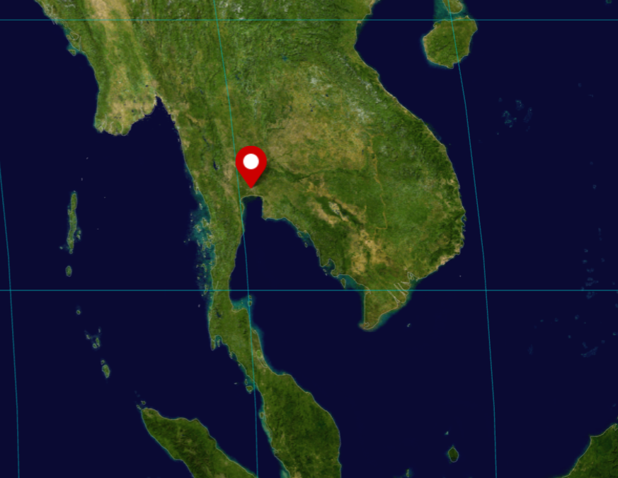
Klima regionu - klimadiagramy
Bangkok

Slide 12
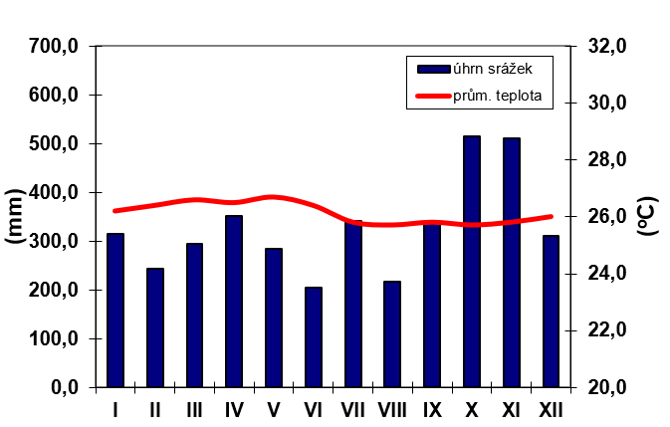
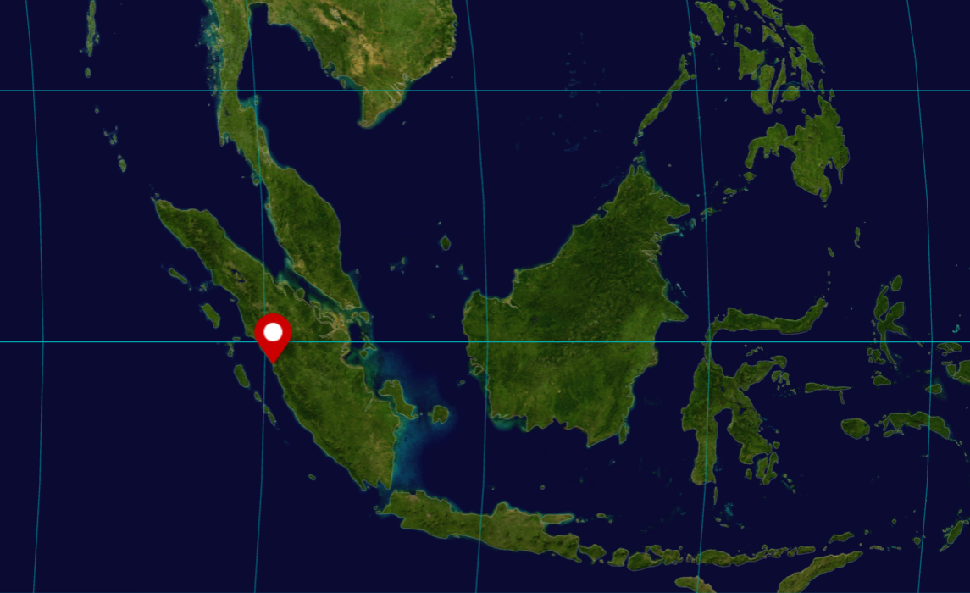
Klima regionu - klimadiagramy
Padang

Slide 13
Klima regionu
BONUS: Jaké výhody a nevýhody přináší různorodost klimatu pro místní obyvatele?
větší biodiverzita,
podmínky pro zemědělství, turismus
přírodní katastrofy (tajfuny),
větší riziko nemocí,
komplikace v dopravě a infrastruktuře
Notes:
Tento úkol slouží jako rozšiřující k tématu klimatu, aby si žáci uvědomili vliv přírodních podmínek na člověka a jeho činnost.

Slide 14
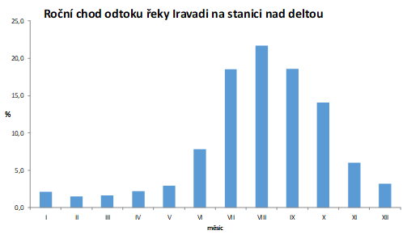
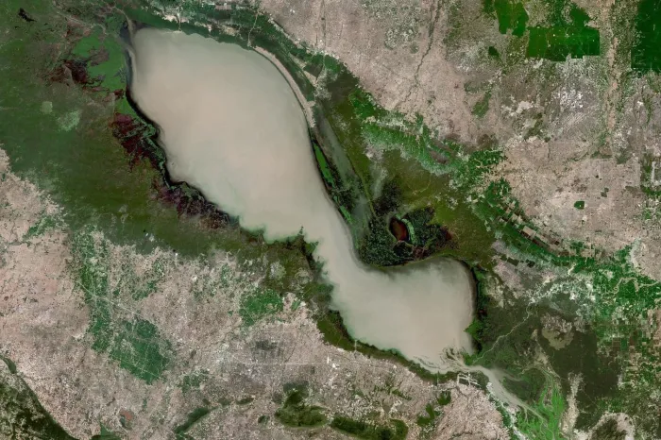
Vodstvo
léto (srpen)
zima (únor)
maxima: , minima:
režim řek:
kontinent (delší, větší rozkolísanost odtoku) x ostrovy (kratší, vyrovnanost v průběhu roku)
příčiny:
  monzunová cirkulace, tání sněhu, tropické cyklony
ovlivňování člověkem:
  stavba přehrad a elektráren, zavlažování, zemědělství, odlesňování
řeky: Mekong, Iravádí, Salwin, Menam, Kapuás
jezera: Tonlesap (tektonické), Toba (vulkanické)
monzunový
Notes:
Tuto část žákům promítněte poté, co dokončí odpovídající úlohy v pracovním listu. Důležité, aby si odnesli rozdíly mezi řekami na kontinentu, kde jsou především v důsledku monzunové cirkulace výrazně rozkolísaný chod odtoku v porovnání s řekami na ostrovní části regionu, které jsou výrazně kratší, avšak s vyrovnanějším chodem odtoku v průběhu roku.
Na fotografii je největší sladkovodní jezero v regionu – Tonlesap v Kambodži.

Slide 15
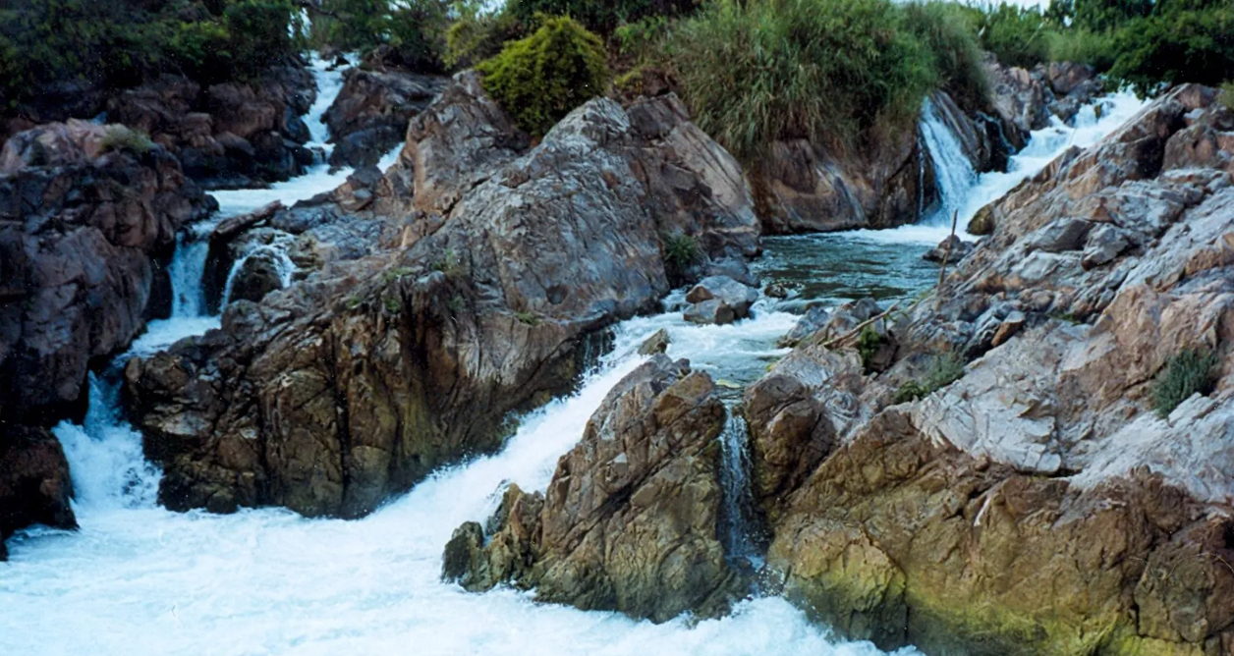
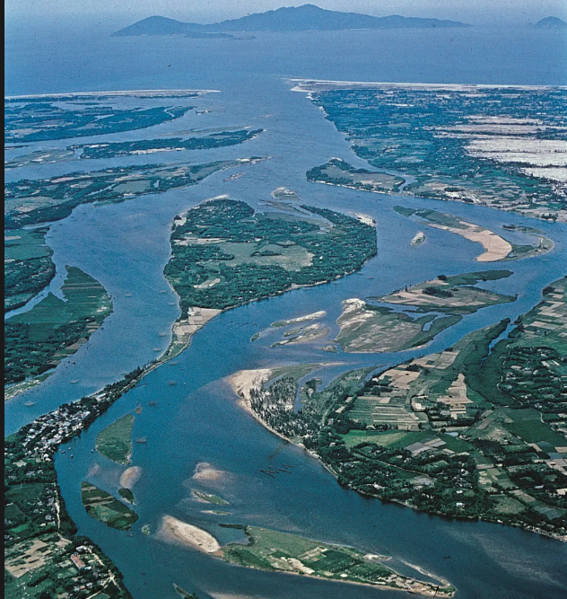
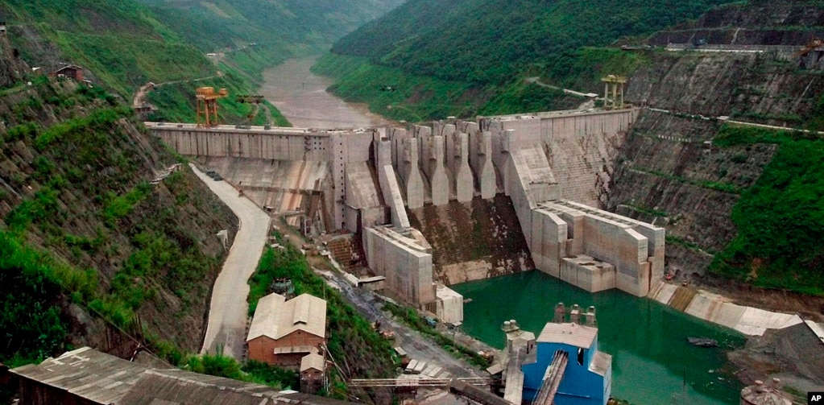
MEKONG
Notes:
Součástí snímku jsou obrázky Mekongu od horní části toku (Khone Falls – Laos) až po deltu ve Vietnamu (vpravo). Na Mekongu je vybudováno mnoho přehrad (role Číny), které mají významné dopady na zdejší přírodu a jsou častým předmětem sporů (obrázek vlevo dole). Ačkoli existuje mezivládní organizace Mekong River Commission, která má za úkol udržitelný rozvoj řeky, její pravomoci jsou omezené.

Slide 16
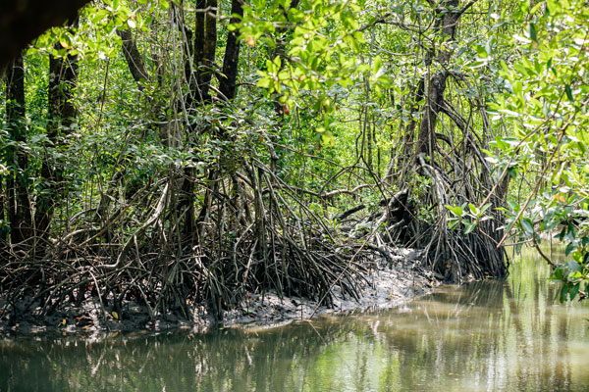
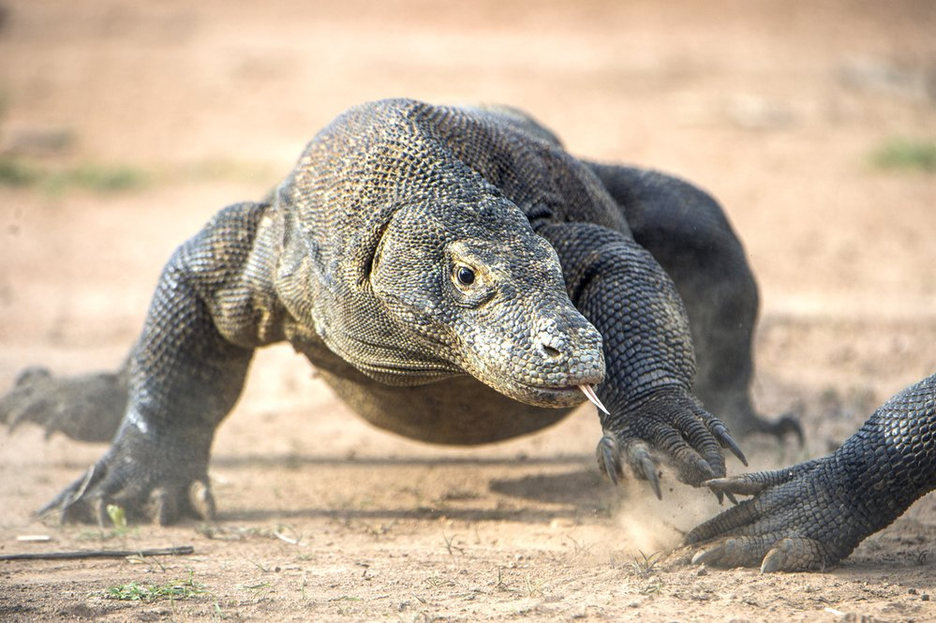

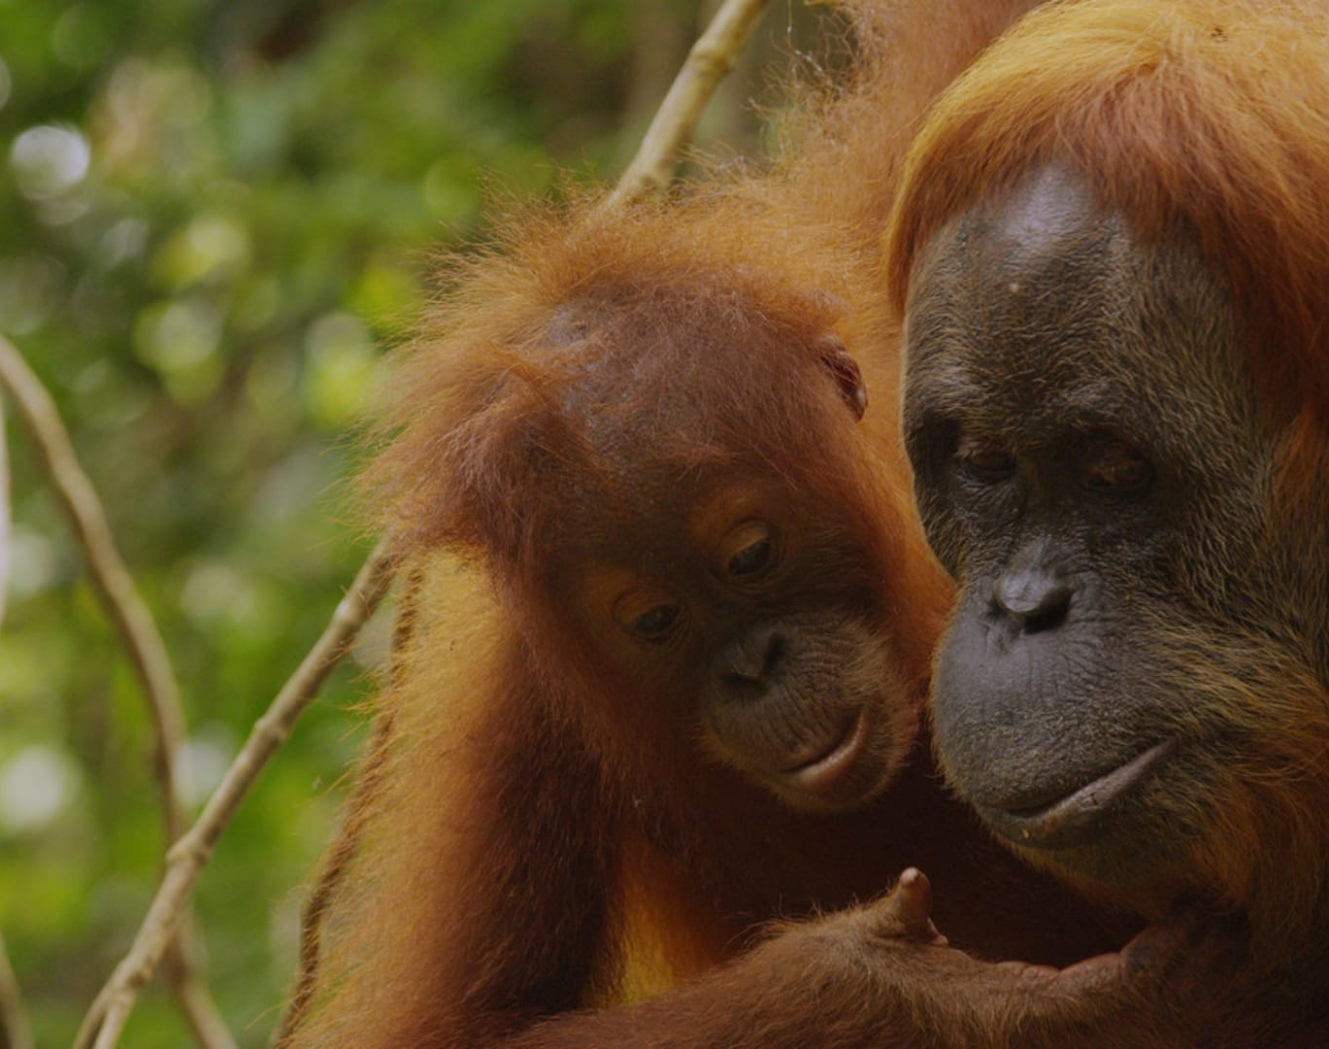
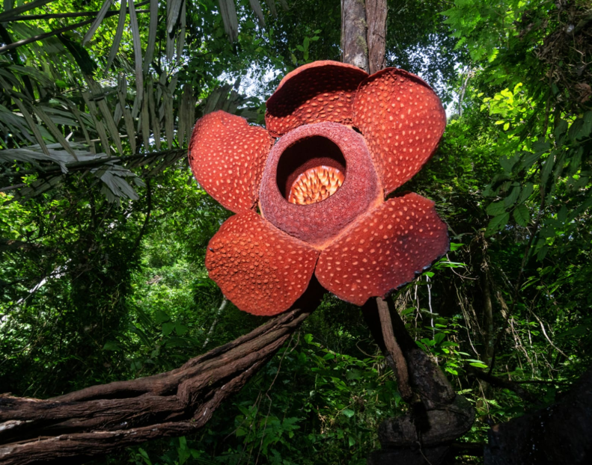
Notes:
Jihovýchodní Asie se vyznačuje značnou biodiverzitou, která je však zásadně ohrožována lidskou činností (odlesňování). Na snímcích jsou uvedeny příklady nejvýznamnějších zástupců: mangrovové porosty (vlevo nahoře), varan komodský (vpravo nahoře), orangutan sumaterský (vlevo dole), poloopice nártoun filipínský (ve středu) či parazitická raflézie, která tvoří největší samostatné květy na světě.

Slide 17
Půdní a biota jihovýchodní Asie
  Převažujícím půdním typem regionu jsou ferralitické a laterické půdy. P x N
  Celý region jihovýchodní Asie tvoří bez výjimky tropické deštné lesy. P x N
  Tropické lesy jihovýchodní Asie ubývají především kvůli těžbě dřeva a zakládání rýžových plantáží. P x N
Notes:
Žáci vycházejí z informací ze Školního atlasu světa. Přečtěte nejdříve tvrzení a následně se pomocí animace ukáže správná odpověď, žáky nechte chybná řešení opravit.

Slide 18
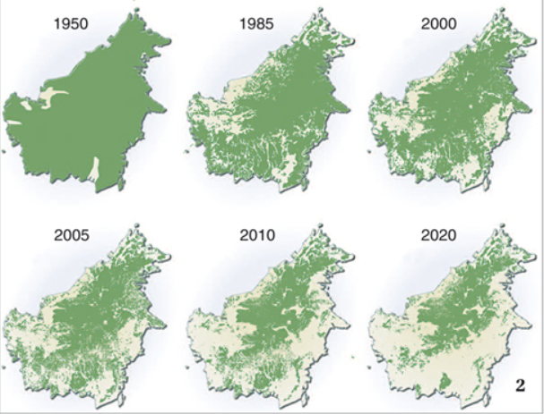
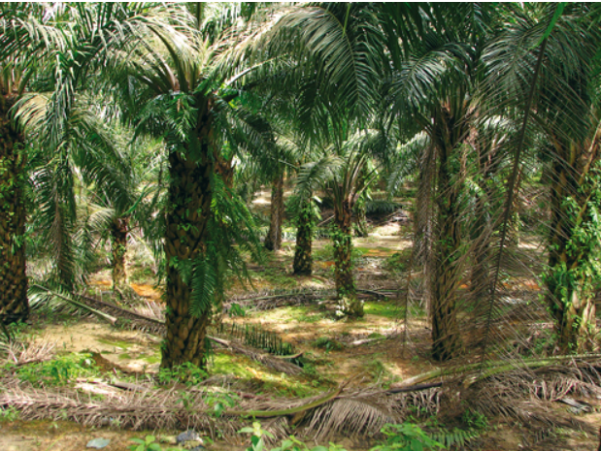
Notes:
Na tomto snímku můžete vidět proces odlesňování na ostrově Borneo/Kalimantan (vlevo), vpravo můžete vidět fotografii plantáže palmy olejné.

Slide 19
OPAKOVÁNÍ
Co je to „Pacifický ohnivý kruh“ a jakým způsobem ovlivňuje region?
Jak byste charakterizovali klima jihovýchodní Asie?
Jaký vodní režim mají pevninské řeky jihovýchodní Asie a co jej podmiňuje?
Jaké jsou nejvýznamnější přírodní hrozby ohrožující jihovýchodní Asii?

Slide 20
Zdroje
ANDĚL, J., BIČÍK, I., BLAHA, J. D. (2019): Makroregiony světa: nová regionální geografie. Karolinum, Praha.
FINLAYSON, C. (2019): World Regional Geography. University of Mary Washington, Fredicksburg. https://caitiefinlayson.com/WRGTextbook.pdf (14. 4. 2026)
HOBBS, J. J. (2022): World regional geography. Seventh edition. MA: Cengage, Boston.
KLIMADIAGRAMME.DE (2025a): Klima in Padang, https://www.klimadiagramme.de/Australien/padang.html (8. 8. 2025)
KLIMADIAGRAMME.DE (2025b): Klima in Bangkok, https://www.klimadiagramme.de/Asien/bangkok.html (8. 8. 2025)
KLIMADIAGRAMME.DE (2025c): Klima in Pyi, https://www.klimadiagramme.de/Asien/pyi.html (8. 8. 2025)
KLIMADIAGRAMME.DE (2025d): Klima in Manila, https://www.klimadiagramme.de/Australien/manila.html (8. 8. 2025)
MARSTON, S. A.; KNOX, P. L., LIVERMAN, D.; DEL CASINO, V. J., ROBBINS, P. F. (2017): World regions in global context: peoples, places, and environments. Sixth edition. Pearson, Boston.
PULSIPHER, L. M., PULSIPHER, A., JOHANSSON, O. (2020): World regional geography: global patterns, local lives. Eight edition. Macmillan international, higher education, New York.
WEIGHTMAN, B. A. (2011): Dragons and tigers: a geography of South, East and Southeast Asia. Third edition. John Wiley & Sons, Hoboken.

Slide 21
Zdroje - obrázky
ABICKO (2019): Superschopnosti komodských varanů, https://1884403144.rsc.cdn77.org/foto/varan-komodsky-superschopnosti-zvire-drak/Zml0LWluLzk5OXg5OTkvZmlsdGVyczpxdWFsaXR5KDg1KTpub191cHNjYWxlKCkvaW1n/6004326.jpg?v=0&st=f7wt66HJ9Ee8tkiHMWHKVX1GmYIIyJC_CBzzGlSlMQQ&ts=1600812000&e=0 (8. 8. 2025)
Ahlenius H. (2006): Extent of deforestation in Borneo 1950-2005, and projection towards 2020, https://www.grida.no/resources/8324 (19. 4. 2026)
AIRBUS.COM (2020): Krakatau Volcano, Indonesia high quality satellite image, https://space-solutions.airbus.com/resources/satellite-image-gallery/pleiades/pleiades-satellite-image-krakatau-volcano/ (8. 8. 2025)
AKTUÁLNĚ.CZ (2021): Karel Čapek - Fotografie, https://cdn.xsd.cz/original/f3715aa7d95734fbbba62a796ded9c10.jpg (8. 8. 2025)
ATLAS.MAPY.CZ (2025): Atlas: Litosférické desky, pohyb, https://atlas.mapy.cz/?p=010000&id=litosfericke-desky&n=m&z=4.3&x=117.109&y=5.306&m=m (8. 8. 2025)
BRITTANICA.COM (2025): Khone Falls, https://www.britannica.com/place/Mekong-River#/media/1/373560/116789 (11. 9. 2025)
BRITTANICA.COM (2025): Mekong River, https://www.britannica.com/place/Mekong-River#/media/1/373560/35235 (11. 9. 2025)
GREEN.EARTH (2023): Indonesias Deforestation Problem and Its Impact on the Environment_Visual 2, https://www.green.earth/hs-fs/hubfs/080323_Indonesias%20Deforestation%20Problem%20and%20Its%20Impact%20on%20the%20Environment_Visual%202.png?width=1800&height=1200&name=080323_Indonesias%20Deforestation%20Problem%20and%20Its%20Impact%20on%20the%20Environment_Visual%202.png (8. 8. 2025)
ISTOCK (2025): Raflézie jako vystřižená z filmu Adéla ještě nevečeřela, https://cdn.administrace.tv/2025/02/21/hd/c26abd774161b0edb8e6b9a19ff08e2a.jpg (8. 8. 2025)
MAPASVETA.INFO (2003): Politická mapa jihovýchodní Asie, https://mapasveta.info/mapa/asie/southeast_asia_pol_2003_720x830.jpg (8. 8. 2025)
PROFIMEDIA.CZ (2016): Terasovitá rýžová pole jsou vietnamským evergreenem , https://www.novinky.cz/clanek/cestovani-terasovita-ryzova-pole-jsou-vietnamskym-evergreenem-40016129 (8. 8. 2025)

Slide 22
Zdroje - obrázky
PROFIMEDIA.CZ (2024): Obrazem: Monzunové deště zasáhly miliony lidí, https://d39-a.sdn.cz/d_39/c_img_QP_BH/sxfB6/flood.jpeg?fl=cro,0,0,1800,1200%7Cres,1024,,1%7Cwebp,75 (8. 8. 2025)
SINGH S. (2006): Monsoon-wind-pattern-in-Southeast-Asia, https://www.researchgate.net/profile/Surender-Singh-2/publication/321532699/figure/fig2/AS:568197610995712@1512480275497/Monsoon-wind-pattern-in-Southeast-Asia-i-Northeast-Winter-Monsoon-Asia-In-Asia-the.png (1. 5. 2026)
SOPHANICH S. (2024): Mangrove trees offer a plethora of benefits to communities near and far, https://www.landesa.org/wp-content/uploads/2024/05/GV9A7054-600px.jpg (8. 8. 2025)
STOPPLUSJEDNICKA.CZ (2018): Nepatrný nártoun filipínský: Nejokatější stvoření světa, https://www.stoplusjednicka.cz/sites/default/files/styles/x910_600/public/clankyold/obrazky/1/5/3/2/7/2/9/3/4/0/28_za_listim.jpg?itok=7xGvCNWb (8. 8. 2025)
THEJAKARTAPOST.COM (2021): Mount Merapi volcano erupts, https://img.jakpost.net/c/2021/02/19/2021_02_19_110706_1613721093._large.jpg (8. 8. 2025)
UNESCO.ORG (2023): Tonlesap lake (image), https://www.unesco.org/sites/default/files/styles/paragraph_medium_tablet/article/2023-03/Tonle%20Sap%20lake.jpg.webp?itok=5MMFVxP7 (1. 5. 2026)
VOANEWS.COM (2023): The Dachaoshan dam on the upper Mekong River, https://gdb.voanews.com/456352fb-5d06-46bf-84e3-f1941782b7ca_cx0_cy9_cw0_w1023_r1_s.jpg (11. 9. 2025)
WEB.ARCHIVE.ORG (2003): Major volcanoes of Indoneasia , https://web.archive.org/web/20050102134739im_/http://vulcan.wr.usgs.gov/Imgs/Gif/Indonesia/Maps/map_indonesia_volcanoes.gif (19. 4. 2026)
WIKIPEDIA.ORG (2004): 2004 Indonesia Tsunami edit.gif, https://upload.wikimedia.org/wikipedia/commons/4/4c/2004_Indonesia_Tsunami_edit.gif (19. 4. 2026)
WIKIPEDIA.ORG (2018): A satellite gif of typhoon Trami Himawari, https://upload.wikimedia.org/wikipedia/commons/9/99/Satellite_GIF_of_Typhoon_Trami_Himawari_Satellite.gif?20180923133400 (8. 8. 2025)
ZIVA.AVCR.CZ (2014): Plantáže palmy olejné (Elaeis guineen­sis) představují nepřehlédnutelný fenomén současné krajiny Bornea. Pěstování palmy je vysoce ziskové, jde však bohužel o jednu z nejvážnějších hrozeb pro tropické přírodní ekosystémy., https://ziva.avcr.cz/img/ziva/art1/tn/tropicke-lesy-ostrova-borneo-1-mizejici-divocina.jpg (19. 4. 2026)
ZOOM.IPRIMA.CZ (2016): Samice orangutana vychovává své mládě až 12 let, https://cdn.administrace.tv/2022/04/23/hd/cf72db80e840da47480478fdf1ed7361.jpg (8. 8. 2025)

